Slide 1

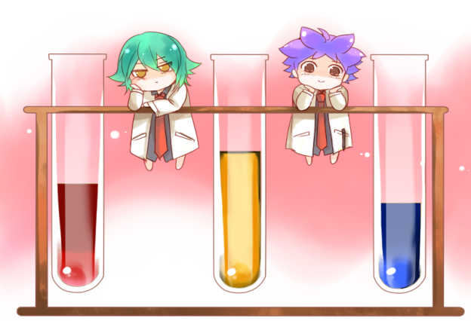

Môn Tiếng Việt

Slide 2



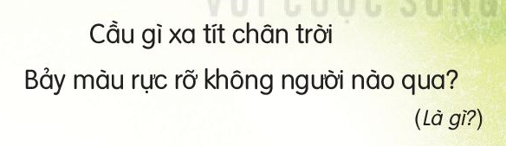

Slide 3
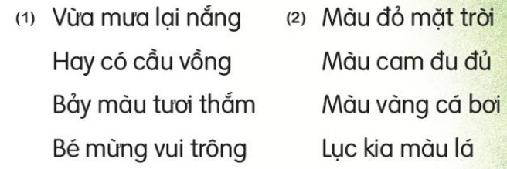
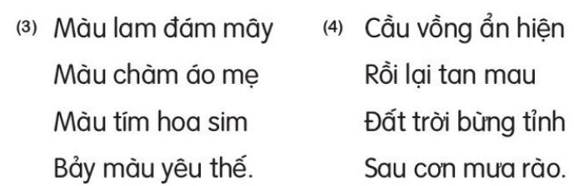

Slide 4
Giải nghĩa từ ngữ
Ẩn hiện
Bừng tỉnh
Mưa rào

Slide 5
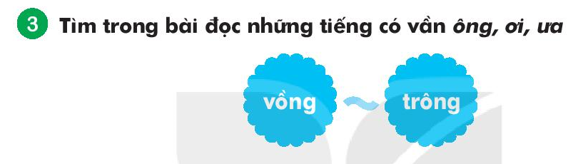
trời
bơi
vừa
mưa

Slide 6
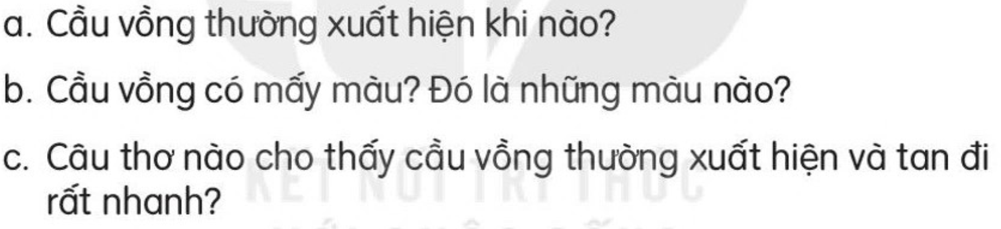

Slide 7

Cầu vồng thường xuất hiện khi nào?
Cầu vồng xuất hiện khi vừa mưa lại nắng
HẾT GIỜ
Quay về

Slide 8
Cầu vồng có mấy màu, đó là những màu nào?
Cầu vồng có 7 màu: màu đỏ, cam, vàng, xanh lá cây, xanh lam, chàm, tím
HẾT GIỜ
Quay về

Slide 9
Câu thơ nào cho thấy cầu vồng thường xuất hiện và tan đi rất nhanh?
Cầu vồng ẩn hiện
Rồi lại tan mau
HẾT GIỜ
Quay về

Slide 10


Slide 11
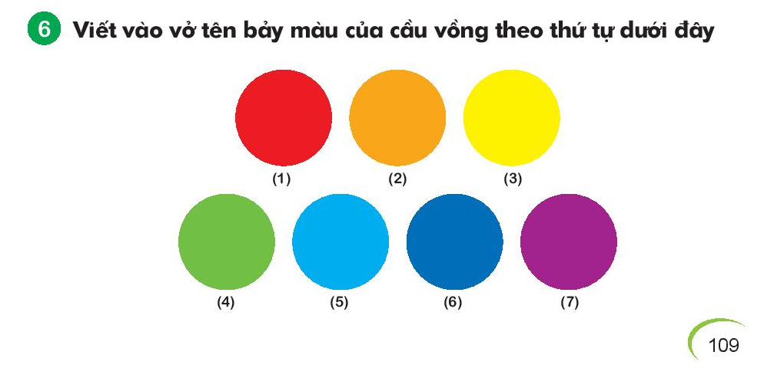

Slide 12
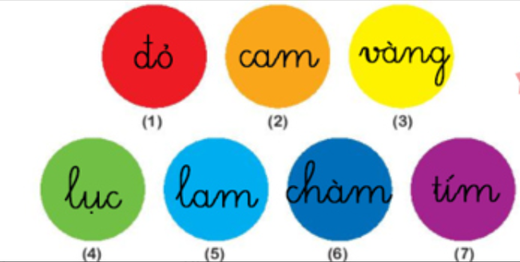

Slide 13





CẢM ƠN THẦY CÔ
VÀ CÁC EM HỌC SINH
The end

